Slide 1



职业安全与健康管理培训
企业安全与健康培训
培训时间：XXXX.10.1 培训人：XXX

Slide 2
职业安全与健康现状
目 录
引发事故的原因
预防事故发生的办法
工作场所健康风险：问题与对策
建立安全计划

Slide 3
第一部分
职业安全与健康现状
为什么安全如此重要
管理人员在安全方面扮演的角色
安全方面法律的基本情况

Slide 4
1
为什么安全如此重要
1
两家店平均每月有1人申报小工伤
目前的情况
2
2012、2013各有一个医疗费在1万以上的员工，间接损失3万元。
3
工伤支出超过缴费10%（2500），下一年加倍。
4
没有形成系统的劳动安全体系。

Slide 5
1
管理人员在安全方面扮演的角色
安全专家认为，“安全问题总是“自上而下”出现的。”
 | 高层管理者 | 基层管理者
角色 | 通过安全政策规定，将管理人员对安全应负的责任制度化并公之于众，并把安全问题放在优先位置。 | 安全检查应当是基层主管人员日常工作的一个组成部分。
举例
一项针对两个组织的研究得出的结论是：仅仅根据企业在过去四年中节约的工伤保险成本这种直接收益计算，安全活动的收益和投资比例为10:1。

Slide 6
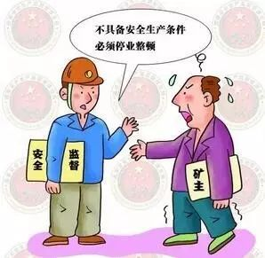
1
管理人员在安全方面扮演的角色
生产经营单位的主要负责人应当履行下列安全生产职责：
  组织制定安全生产制度并督促实施；
  每半年至少组织一次安全生产全面检查，研究分析安全生产存在问题，并督促事故防范、隐患排查和整改措施的落实；
  每年至少组织和参与一次事故应急救援演练；
  发生事故时迅速组织抢险救援，并及时向安全生产监督管理等有关部门报告事故情况，做好善后处理工作，配合调查处理；
  法律、法规规定的其他安全生产职责。
——广东省安全管理条例

Slide 7
1
管理人员在安全方面扮演的角色
分管安全生产工作的负责人应当履行下列安全生产职责：
指导制定安全生产制度并指导组织实施；
每季度至少组织一次安全生产全面检查，听取安全生产管理机构和安全生产管理人员工作汇报，及时研究解决安全生产存在问题，并向主要负责人报告安全生产工作情况；
组织落实事故防范、重大危险源监控、隐患排查整改和职业危害防治措施；
每半年至少组织和参与一次事故应急救援演练；
——广东省安全管理条例

Slide 8

1
管理人员在安全方面扮演的角色
基层主主管人员应当在每天工作前进行本岗位安全检查：
设备的安全状态良好，安全防护装置有效；
规定的安全措施落实；
所用的设备、工具符合安全操作规定；
作业场地以及物品堆放符合安全规范；
个人防护用品、用具齐全、完好，并正确佩戴和使用；
操作要领、操作规程明确。
——广东省安全管理条例

Slide 9
1
安全方面法律的基本情况
第三十七条 事故发生单位对事故发生负有责任的，依照下列规定处以罚款；
第三十八条 事故发生单位主要负责人未依法履行安全生产管理职责，导致事故发生的，依照下列规定处以罚款；属于国家工作人员的，并依法给予处分；构成犯罪的，依法追究刑事责任；
——生产安全事故报告和调查处理条例
第六十一条 违反本条例第四十五条规定未履行安全管理职责致使户外广告存在安全隐患的，由城市管理部门责令限期改正；逾期未改正的，处一千元以上五千元以下罚款。
——深圳市安全管理条例

Slide 10
第二部分
引发事故的原因

Slide 11

2
不安全的工作条件
不安全的工作条件是引发事故的一个主要原因。它包括：
  设备防护不当；
  设备本身缺陷；
  在机器设备内部、表面以及周围存在的一些危险操作程序；
  不安全的储存——挤压、超载；
  不当照明——光线炫目或光线不足；
  不当通风——通风不足、空气源收到污染。

Slide 12
2
不安全的工作条件
危险区域
最严重的事故
通常发生在金属和木工机器和锯附近，或者齿轮、滑轮、飞轮之类的传送机械周围
最普遍的原因
手工工具和电工设备
重要原因
楼梯、梯子、走道以及脚手架坍塌。

Slide 13
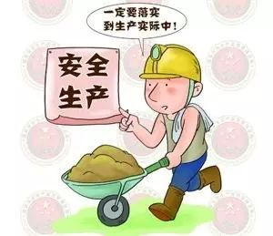
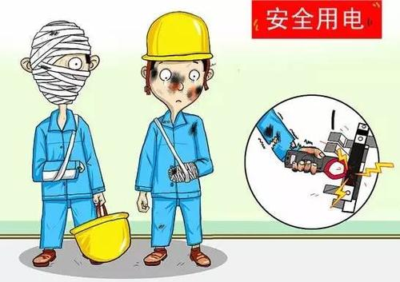
2
不安全的工作条件
工作进度和疲劳
工作场所中的“氛围”和心理状态
工作环境

Slide 14
2
不安全的行为
区别 | 有意的不安全行为 | 无意的不安全行为
说明 | 违章指挥、违章作业、违反劳动 | 安全技能经验缺失/生理缺陷导致的
举例 | 酒后驾驶 | 误用化学用品
人格特质 | 易冲动的、追求刺激的、极度外向的以及不认真（不太讲究、不值得信任）的员工更容易引发事故。

Slide 15
第三部分
预防事故发生的办法

Slide 16
3
减少不安全工作条件
减少不安全的工作条件永远是企业预防事故发生的第一道防线。
工业设计
管理控制
个人防护
  自我检查清单识别危险。
  通过工作设计来消除或减少工作中的物理风险。
  如工作轮换可以减少接触危险的控制。
  保护容易受伤害的员工（女性、老人）
  通过个人防护设备来保证安全，实际上降低了工人的危机意识，因此导致不安全的行为增加。

Slide 17
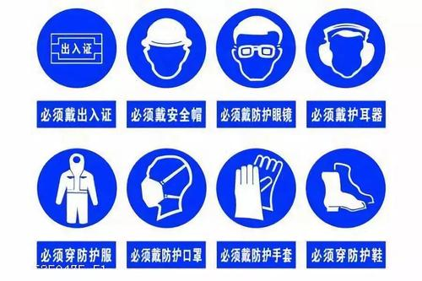
3
减少不安全工作条件
个人防护设备
  大小合身
  易于保管和维修；
  灵活轻巧；
  给人舒适感并具有良好的散热性
  纹理粗糙；
  比较容易穿脱；
  容易清洁、处理和回收。

Slide 18
3
减少不安全工作条件
风险补救
个体防护
管理控制
选择风险控制措施时的优先顺序
工程技术控制
限制危害
隔离人员或危害
改变工艺减轻危害性
消除风险
停止使用危害性物质，改用危害性较低的物质

Slide 19
3
减少不安全行为
减少不安全的行为需要一个过程。
首先
识别并努力消除潜在的危险，如没有防护的设备
其次
应减少可能导致员工分心的因素，如噪音、热度和压力等
最后
仔细地筛选和培训员工

Slide 20
3
减少不安全行为
通过人员甄选和配置减少不安全的行为
基于行为的面试题目
如：如果你的上级交给你一项工作任务，但是不为你提供有关如何安全执行该任务的培训，你会怎么做？
工作模拟测试
通过试工及面试测试求职者的运功能力、生理缺陷等。

Slide 21
3
减少不安全行为
通过培训减少不安全行为
入职培训
对于新员工，安全培训能够有效减少不安全行为的发生；应教会他们安全工作规定和程序，警告他们潜在的威胁，帮助他们树立安全意识。
日常培训
对新技术、新设备的操作培训。
对文化水平较低的员工应注重实际操作。
行为安全教育
首先确定造成工伤事故的员工行为，然后对员工进行培训，使他们避免再出现这些行为。

Slide 22
3
减少不安全行为
通过激励手段减少不安全行为
海报
将海报与其他手段（培训）结合使用，同时还要经常更新这些海报。
奖励计划
员工通过参加安全会议、应急培训等累积积分并获得礼品卡等。
正强化
对执行安全制度或识别危险的员工给予表扬，从而增加此类行为的发生。

Slide 23

3
减少不安全行为
减少不安全的工作条件
识别并清除不安全的工作条件
运用管理手段，如实行工作轮换
使用个人防护设备
减少不安全的行为
强调高层管理人员的重视和投入
强调安全
制定安全政策
通过人员甄选减少不安全的行为
提供安全培训
利用海报和其他宣传手段
利用正强化手段
利用基于行为的安全计划
鼓励员工参与
定期进行安全和健康检查

Slide 24
第四部分
工作场所健康风险：问题与对策

Slide 25
4
工作场所健康风险：问题与对策
大多数职业健康问题并不像没有“防护设备”或“地板湿滑）那么明显。
化学物质
传染病
工作压力、工作倦怠
暴力
人力工程学风险

Slide 26
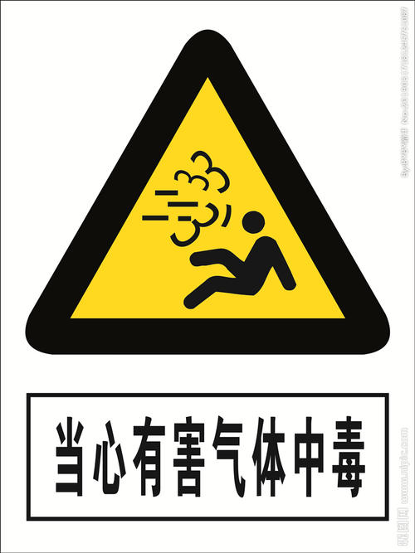
4
化学和其他危险物质
密封或通风设施
培训、改善整理和清洁工作
个人防护用具
涂料和粉刷颜料
装潢材料
清洁剂
危险管理：识别危险、评估危险和控制危险

Slide 27

4
传染病
甲类传染病
鼠疫
霍乱
乙类传染病
肺结核
禽流感
丙类传染病
流行性感冒
风疹
结膜炎
如果员工有发烧或呼吸道感染症状，请他们呆在家里。
定期清洁工作场所和设备的表面
向员工强调经常洗手的重要性。
按时更新健康证

Slide 28
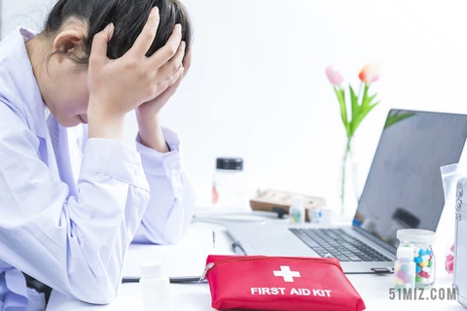

4
工作压力、工作倦怠
工作压力
工作进度、工作速度、工作保障、噪音、顾客的数量和特性、家庭因素会到导致员工巨大压力。
解决方案
为员工提供支持（沟通、减少噪音的等）
公平对待
冥想
Notes:
工作压力对企业和员工双方都有严重的后果。个人后果是焦虑、沮丧、愤怒、心却管疾病、头痛、事故、甚至早期的老年痴呆。对于组织而言后果则是工作成果的质量和数量下降，缺勤率和人员流动率上升。
找一个安静适宜、灯光柔和的地方坐下，集中精力思考，或者数深呼吸的次数，或者想象一个安静的地方，如沙滩。当你走神的时候，及时把你的思路收回到你的呼吸或者那个沙滩上。

Slide 29

4
工作压力、工作倦怠
工作倦怠：由于过分努力地追求不现实的工作目标而导致的体力和脑力资源全面耗竭。
工作倦怠
易怒、沮丧、情绪低落、愤世嫉俗、欺骗和怨恨。
解决方案
为员工安排丰富多彩的业余生活
保证工作中的休息时间放松。
及时与员工沟通，重新思考工作的目标以及自己的状态。
Notes:
工作压力对企业和员工双方都有严重的后果。个人后果是焦虑、沮丧、愤怒、心却管疾病、头痛、事故、甚至早期的老年痴呆。对于组织而言后果则是工作成果的质量和数量下降，缺勤率和人员流动率上升。
找一个安静适宜、灯光柔和的地方坐下，集中精力思考，或者数深呼吸的次数，或者想象一个安静的地方，如沙滩。当你走神的时候，及时把你的思路收回到你的呼吸或者那个沙滩上。

Slide 30
4
人体工程学问题
眼疲劳、腰和脖子痛、腕管综合征
办公室人力工程学设计
在电脑前工作20-40分钟应休息3-5分钟。
使用设备减少强光的影响。
让使用者做在其手腕和肘处平行的位置上
显示器放置在与操作者眼睛持平或低于眼睛高度的位置，并于眼睛保持45-75厘米的举例
椅子的高度可以使员工的双腿平方地面上，大腿与地面平行；
增大工作台的灵活性。
不在一个地方呆太长的时间。
计算机设备
工作台
工具（手推车）
工作技巧（搬、举、推）
Notes:
工作压力对企业和员工双方都有严重的后果。个人后果是焦虑、沮丧、愤怒、心却管疾病、头痛、事故、甚至早期的老年痴呆。对于组织而言后果则是工作成果的质量和数量下降，缺勤率和人员流动率上升。
找一个安静适宜、灯光柔和的地方坐下，集中精力思考，或者数深呼吸的次数，或者想象一个安静的地方，如沙滩。当你走神的时候，及时把你的思路收回到你的呼吸或者那个沙滩上。

Slide 31
4
暴力
预防暴力事件
员工筛选
培训
组织公平性
严格的背景资料调查
在就业经历中有一段没有说明的空白期
简历虚假
有过去工作中过不服从行为或暴力行为
对过去离职的原因不加解释或解释不可信
在个人的工作或工作中存在极不稳定的情况，如经常换工作或在不同地区之间迁移。
说明什么工作场所暴力，以及原因、预防和处理技巧。
说明对暴力事件的零容忍态度。
需要注意的行为：
工作之外的暴力行为
过度的防卫、强迫或妄想倾向
孤立倾向或孤独倾向。
有暴力暗示的不服从行为。
对批评做出过度反应的倾向。
持有凶器
长期抱怨，经常提出不合理的争议。
侵犯他人隐私。
有报复倾向。
对战争、暴力、灾难过分感兴趣。
暴力事件通常是由于在此之前感到某种不公平引发的。
要减少暴力，就要努力确保公平对待。
Notes:
工作压力对企业和员工双方都有严重的后果。个人后果是焦虑、沮丧、愤怒、心却管疾病、头痛、事故、甚至早期的老年痴呆。对于组织而言后果则是工作成果的质量和数量下降，缺勤率和人员流动率上升。
找一个安静适宜、灯光柔和的地方坐下，集中精力思考，或者数深呼吸的次数，或者想象一个安静的地方，如沙滩。当你走神的时候，及时把你的思路收回到你的呼吸或者那个沙滩上。

Slide 32
4
暴力
应对有暴力倾向的员工
解雇有暴力倾向的员工
应对愤怒的员工
由部门经理提出解雇。
在解雇员工时有保安人员在附近
清走该员工可能丢弃的物品
不要让员工觉得你在谴责他，而是说你在根据公司的政策要求。
维护员工的个人尊严，努力强调员工好的方面。
不穿宽大的衣服，乙方被抓住。
保持目光交流
放下手头的事，全身关注的听。
用平静的声音说话，创造宽松的环境
坦诚、诚实
了解使对方感到恼火的具体事件
谨慎地界定问题
提出开放式的问题，以从各方面了解存在的问题
倾听
生气的人往往只想让别人听他说。他们需要自己能信任的人来充当支持和同情他们的听众。
Notes:
工作压力对企业和员工双方都有严重的后果。个人后果是焦虑、沮丧、愤怒、心却管疾病、头痛、事故、甚至早期的老年痴呆。对于组织而言后果则是工作成果的质量和数量下降，缺勤率和人员流动率上升。
找一个安静适宜、灯光柔和的地方坐下，集中精力思考，或者数深呼吸的次数，或者想象一个安静的地方，如沙滩。当你走神的时候，及时把你的思路收回到你的呼吸或者那个沙滩上。

Slide 33
第五部分
建立安全计划

Slide 34
5
建立安全计划
预防犯罪计划
企业对犯罪的理念和政策
要让员工真正理解，任何犯罪行为都是不可接受的，企业绝对不会容忍员工的任何犯罪行为。
求职者调查
在为填补每个职位而实施的人员甄选的过程中，一定要全面检查求职者的所有背景。
犯罪知觉培训
在员工培训以及新员工引导过程中，要清楚地说明企业对工作场所中的犯罪行为绝对不会手软。
Notes:
工作压力对企业和员工双方都有严重的后果。个人后果是焦虑、沮丧、愤怒、心却管疾病、头痛、事故、甚至早期的老年痴呆。对于组织而言后果则是工作成果的质量和数量下降，缺勤率和人员流动率上升。
找一个安静适宜、灯光柔和的地方坐下，集中精力思考，或者数深呼吸的次数，或者想象一个安静的地方，如沙滩。当你走神的时候，及时把你的思路收回到你的呼吸或者那个沙滩上。

Slide 35
5
建立安全计划
建立基本的安全计划
危险评估
从明显存在的危险进行分析。
自然安全
利用工作场所自然或人工条件来减少隐患。
机械安全
利用诸如门禁、监控系统，有效降低人员监控需要
组织安全
利用优良的管理来提高管理水平。
Notes:
工作压力对企业和员工双方都有严重的后果。个人后果是焦虑、沮丧、愤怒、心却管疾病、头痛、事故、甚至早期的老年痴呆。对于组织而言后果则是工作成果的质量和数量下降，缺勤率和人员流动率上升。
找一个安静适宜、灯光柔和的地方坐下，集中精力思考，或者数深呼吸的次数，或者想象一个安静的地方，如沙滩。当你走神的时候，及时把你的思路收回到你的呼吸或者那个沙滩上。

Slide 36
5
建立安全计划
人员疏散计划
较早发现问题
由火灾、爆炸等类似原因引发的紧急事件，要求企业应当有相应的处理和人员疏散计划。
解决问题的途径
疏散时的人员活动及沟通
从理想角度看，警报之后，应向员工给提供紧急情况的信息，从而让员工知道他们接下来应该采取那些行动。
Notes:
工作压力对企业和员工双方都有严重的后果。个人后果是焦虑、沮丧、愤怒、心却管疾病、头痛、事故、甚至早期的老年痴呆。对于组织而言后果则是工作成果的质量和数量下降，缺勤率和人员流动率上升。
找一个安静适宜、灯光柔和的地方坐下，集中精力思考，或者数深呼吸的次数，或者想象一个安静的地方，如沙滩。当你走神的时候，及时把你的思路收回到你的呼吸或者那个沙滩上。

Slide 37
感谢观看!
企业安全与健康培训
培训时间：XXXX.10.1 培训人：XXX

